Slide 1
Spring MVC i REST
Maciej Lipski
Notes:
2021-12-01: plik edytowany przez: Maciej Lipski
2021-08-03: plik edytowany przez: Maciej Lipski
2020-03-02: plik edytowany przez: Maciej Lipski
2020-01-23: plik utworzony przez: Łukasz Pirek
????-??-??: materiały zebrane przez Szymona Jaśniaka

Slide 2
Agenda
SEC0
HTTP
Spring MVC
Spring REST
Spring Security
Podsumowanie
Zadanie

Slide 3
Protokół HTTP
SEC0

Slide 4
Czym jest HTTP?
SEC0
Hypertext Transfer Protocol
Protokół HTTP (ang. Hypertext Transfer Protocol) to zasady wymiany informacji i współpracy programów. Programami są serwery i klienci. Programy te wysyłają żądania (klienci) lub odpowiedzi (serwery).
Protokół HTTP jest bezstanowy – ani klient ani serwer nie przechowują informacji o wcześniejszych zapytaniach, bez przesłania dodatkowych informacji serwer nie jest w stanie rozpoznać chociażby uzytkownika

Slide 5
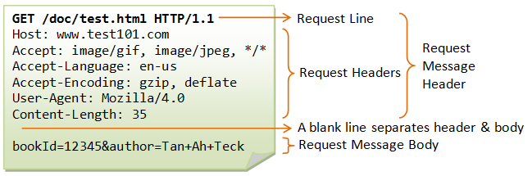
Zapytanie HTTP
SEC0
HTTP
Nagłówek(header) – min. 1 wiersz
Metoda(np. GET)
Adres URI(/)
Ciało(body)
Przesyłane po 1. pustej linii
Wersja protokołu(HTTP/1.1)
Pozostałe nagłówki (opcjonalne)
https://tools.ietf.org/html/rfc2068

Slide 6
Nagłówki HTTP
SEC0
Metadane
Przesyłane w postaci par klucz:wartość
Nagłówek | Opis | Przykład | Request | Response
Content-Type | określa, jakiego typu dane są przesyłane | Content-Type: application/json | X | X
Content-Length | zawiera informacje ile danych jest przesyłanych (bytes) | Content-Length: 20 | X | X
Set-Cookie | polecenie serwera, aby przeglądarka ustawiła wartości Cookie | Set-Cookie: UserID=JanNowak; SeenTutorial=1 |  | X
Cookie | Może przechowywać wiele wartości w postaci klucz=wartość, pary oddzielane są od siebie średnikami. | Cookie: AcceptedCookiePolicy=1; Country=Poland; | X
Location | instruuje przeglądarkę o tym, że ma wykonać zapytanie pod inny adres. W ten sposób (w połaczeniu ze statusem np. 302) w aplikacji możemy przekierowywać pod inny adres | Location: http://calieminnaaplikacja.com.pl/nowawersja |  | X
Last-Modified | może poinformować, kiedy nastąpiła ostatnia zmiana zawartości. | Last-Modified: Tue, 15 May 2015 12:45:26 GMT |  | X
Content-Disposition | może poinstuować przeglądarkę, aby zamiast wyświelać treść, pobrała ją. Można też określić nazwę, pod jaką przeglądarka powinna zasugerować zapisanie pliku | Content-Disposition: attachment; filename=“raport_roczny.pdf” |  | X
Host | obowiązkowy, informuje serwer pod jaki adres domeny chcemy wysłać zapytanie (może to być też adres IP). Pomaga to serwerom obsługującym wiele domen prawidłowo przekierowywać zapytania | Host: www.kobietydokodu.pl | X
Accept | klient informuje serwer, jakiego typu odpowiedzi akceptuje. Dzięki temu serwer może zadecydować o wysłaniu odpowiedzi np. w XML a nie JSON, co ma zastosowanie w wielu API | Accept: application/xml | X
Source: https://developer.mozilla.org/en-US/docs/Glossary/Request_header
Notes:
https://developer.mozilla.org/en-US/docs/Web/HTTP/Headers/Content-Length
https://tools.ietf.org/html/rfc2068#section-14.14
https://developer.mozilla.org/en-US/docs/Web/HTTP/Headers/Content-Type
https://developer.mozilla.org/en-US/docs/Web/HTTP/Headers/Cookie
https://developer.mozilla.org/en-US/docs/Web/HTTP/Headers/Set-Cookie
https://developer.mozilla.org/en-US/docs/Web/HTTP/Headers/Location
https://developer.mozilla.org/en-US/docs/Web/HTTP/Headers/Last-Modified
https://developer.mozilla.org/en-US/docs/Web/HTTP/Headers/Content-Disposition
https://developer.mozilla.org/en-US/docs/Web/HTTP/Headers/Host
https://developer.mozilla.org/en-US/docs/Web/HTTP/Headers/Accept

Slide 7
Spring MVC
SEC0

Slide 8
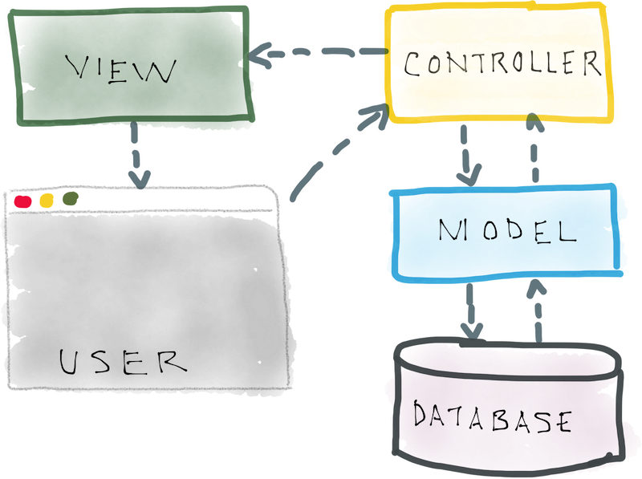
MVC
SEC0

Slide 9
Spring MVC
SEC0
Spring przesyła requesty pomiędzy różnymi komponentami:
Dispatcher servlet
Handler mappings
Controller
View resolvers

Slide 10
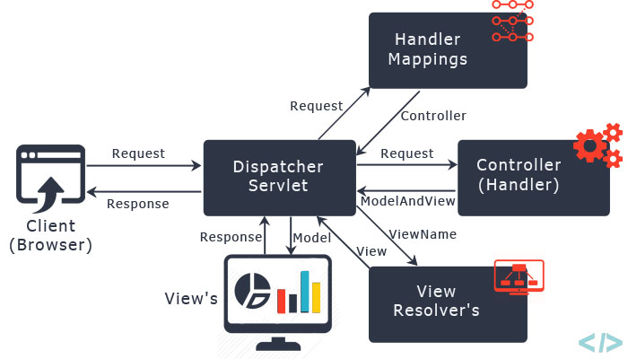
Cykl życia żądania HTTP
SEC0
Każda akcja użytkownika (np. przycisk w przeglądarce) powoduje wysłanie żądania HTTP
Podobnie jak listonosz roznoszący listy, request(list) dostarcza konkretne informacje z punktu A do punktu B
Podczas cyklu życia, request wykonuje kilka przystanków
Notes:
https://terasolunaorg.github.io/guideline/1.0.1.RELEASE/en/Overview/SpringMVCOverview.html

Slide 11
Dispatcher Servlet
SEC0
Pierwszy przystanek żądania HTTP
Dyspozytor
Deleguje odpowiedzialność za poprawne przetworzenie żądania do innych komponentów
Przekierowuje request do odpowiedniego kontrolera zarejestrowanego w Spring MVC
Zgodnie ze specyfikacją serwletów DispatcherServlet musi zostać zadeklarowany i zmapowany za pomocą pliku web.xml.
Wyjątek stanowi aplikacja Spring Boot z szablonem startowym spring-boot-starter-web - w takim przypadku nie musimy posiadać pliku web.xml. Spring sam będzie wiedział o co nam chodzi.
Servlet 3.x nie wymaga istnienia pliku web.xml – konfiguracja może odbywać się w kodzie Java

Slide 12
Handler mappings
SEC0
Jedna aplikacja może zawierać więcej niż jeden kontroler (Controller)
Dispatcher servlet potrzebuje pomocy w decyzji, który kontroler wybrać
Dispatcher servlet konsultuje się z jednym lub więcej handlerem
Handler mapping zwraca szczególną uwagę na adres URL
Wybiera odpowiedni kontroler bazując na adnotacji RequestMapping

Slide 13
Controller
SEC0
Otrzymuje request po wskazaniu go przez Handler mappings
Request czeka aż kontroler zrealizuje swoje zadanie
Kontroler nie zawiera logiki biznesowej – przekazuje zadanie do serwisu (Service)
Po otrzymaniu rezultatu od serwisu może zwrócić wyniki
Jeżeli wyniki powinny zostać wygenerowane użytkownikowi w oparciu o jakiś szablon i dane – zwykły `return „text”` może być niewystarczający
Potrzeba konwersji i prezentacji danych użytkownikowi w przyjaznym formacie (np. HTML)
Dane muszą zostać przekazane do widoku
Kontroler wskazuje nazwę widoku
Oddanie kontroli do Dispatcher servlet’a

Slide 14
View resolver
SEC0
Dispatcher servlet (posiadając nazwę widoku i model danych) konsultuje się z View Resolverem
View resolver wybiera konkretną implementację widoku
Dispatcher servlet dowiaduje się który widok pokazać użytkownikowi
Ostatni przystanek to wygenerowanie widoku z uwzględnieniem modelu danych

Slide 15
Spring Framework – Web MVC - simplified
SEC0
3. Zapytanie/
aktualizacja modelu
1. Żądanie HTTP
2. Żądanie HTTP
Dispatcher Servlet
(kontroler brzegowy)
Kontroler
Usługi biznesowe
(model)
8. Odpowiedź HTTP
5. Zwrócenie modelu
i nazwy widoku
4. Zwrócenie danych
(o ile istnieją)
7. Generowanie
strony
6a. Wyszukiwanie widoku na podstawie nazwy
6b. Przekazanie danych modelu
Widok

Slide 16
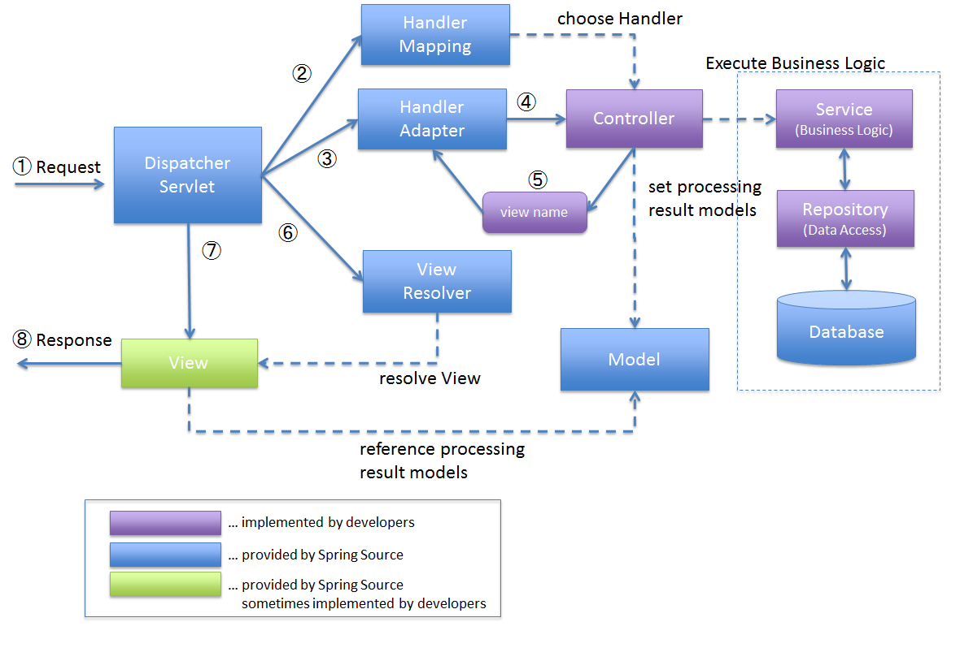
Spring Framework – Web MVC – not simplified ☺
SEC0
Source: https://terasolunaorg.github.io/guideline/1.0.1.RELEASE/en/Overview/SpringMVCOverview.html

Slide 17
Spring MVC w praktyce
SEC0
@EnableWebMvc
– adnotacja użyta w klasie konfiguracyjnej pozwala na aktywację konfiguracji MVC
WebMvcAutoConfiguration
– this is where the magic happens…

Slide 18
Implementacja kontrolera
SEC0
Adnotacja Controller oznacza klasę jako kontroler
Adnotacja RequestMapping mapuje adres URL na metodę bądź klasę
Zwracany wynik to nazwa widoku HTML
Opcjonalnie jako parametr metody można przekazać parametry, w celu przekazania danych do widoku
Mapowanie (value, method, …) w adnotacji RequestMapping musi być unikalne

Slide 19
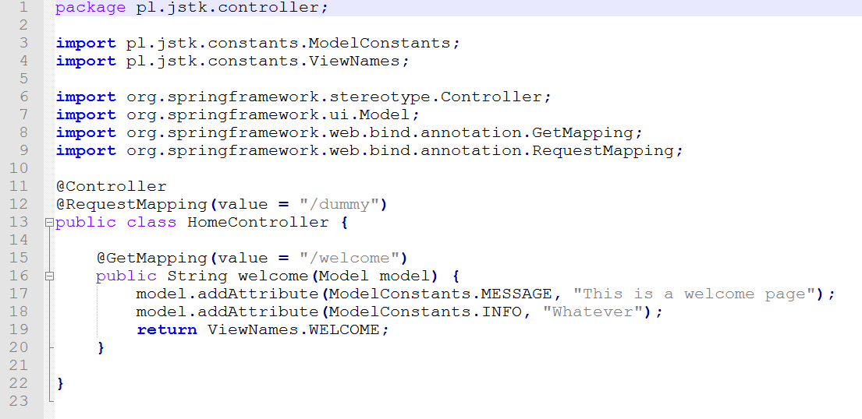
Przykładowy kontroler
SEC0

Slide 20
Adnotacje
SEC0
@RequestMapping
Adnotacja używana głównie na poziomie klasy(można używać również na poziomie metody). Użyta na poziomie klasy powoduje, że wszystkie jej elementy są propagowane również na metody zawarte w klasie
Adnotacja wykorzystywana do mapowania w klasie request handlera
Podstawowe elementy:
value – mapping URI
method – określenie typu metody HTTP
headers – określenie wymaganego nagłówka
W nowych wersjach Springa (wersja 4.3):
@RequestMapping(method = RequestMethod.GET) = @GetMapping
@RequestMapping(method = RequestMethod.POST) = @PostMapping
@RequestMapping(method = RequestMethod.PUT) = @PutMapping
@RequestMapping(method = RequestMethod.DELETE) = @DeleteMapping
@RequestMapping(method = RequestMethod.PATCH) = @PatchMapping

Slide 21


Przekazywanie parametrów do kontrolera
SEC0
Za pomocą adnotacji @RequestParam (np. http://localhost:8462/workshop/book?id=1)
Parametry metody przekazywane jako web request parametry
Za pomocą adnotacji @PathVariable (np. http://localhost:8462/workshop/book/1)
Parametry przekazywane jako URI template variable

Slide 22
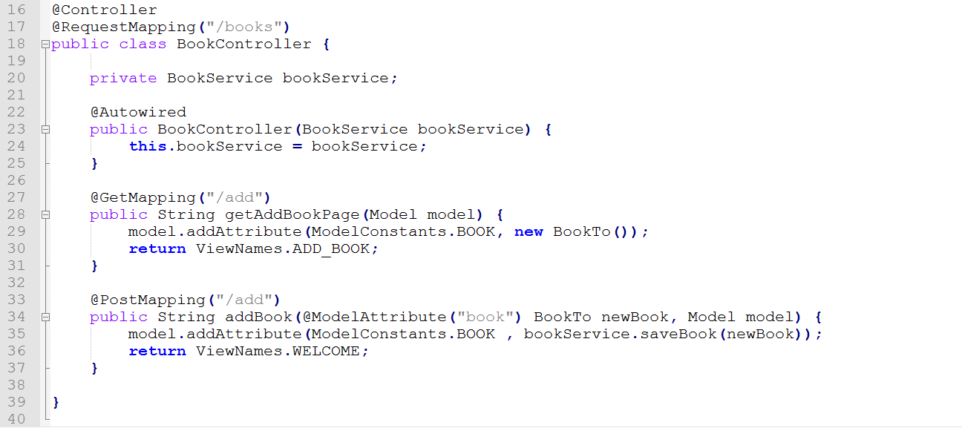
Przekazywanie parametrów do kontrolera - @ModelAttribute
SEC0

Slide 23
Przekazywanie informacji o modelu i widoku
SEC0
Model (interface) – z spring-context
Jako parametr metody kontrolera przekazywany jest obiekt typu Model
Pary klucz-wartość można przekazać za pomocą metody addAttribute na modelu
Metoda powinna zwracać nazwę widoku
ModelMap (extends LinkedHashMap<String, Object>) – z spring-context or Map<String, Object>
Jako parametr metody przekazywana jest mapa par String-Object
Kluczem jest nazwa parametru
Wartością jest wartość parametru/obiekt reprezentujący daną wartość
Metoda powinna zwracać nazwę widoku
ModelAndView – z spring-webmvc
Jako parametr metody przekazywany jest obiekt typu ModelAndView opakowujący ModelMap i nazwę widoku do wyświetlenia
https://www.baeldung.com/spring-mvc-model-model-map-model-view
Notes:
org.springframework.ui.Model
org.springframework.ui.ModelMap
org.springframework.web.servlet.ModelAndView

Slide 24
Model
SEC0

Slide 25
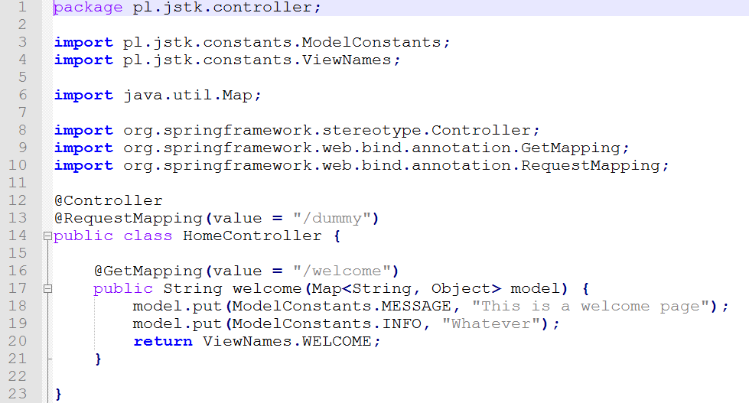
ModelMap or Map<String, Object>
SEC0

Slide 26
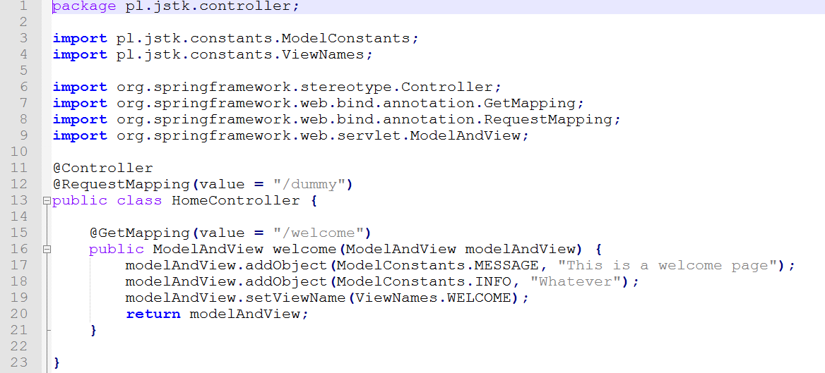
ModelAndView
SEC0

Slide 27
Thymeleaf
SEC0
Silnik szablonów (Template Engine) Java do przetwarzania oraz tworzenia:
HTML, XML, JavaScript, CSS i plain tekstu
Posiada podstawowe funkcje pozwalające na wykonanie standardowych zadań potrzebnych przy programowaniu np.: aplikacji MVC. Podstawowe biblioteki to:
#dates
#numbers
#strings
#objects
#bools
#arrays, #lists, #sets
#messages...

Slide 28
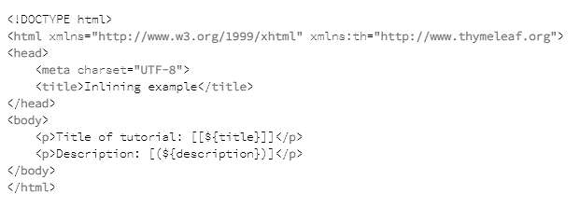
Podstawowy plik HTML
SEC0

Slide 29
Thymeleaf - podstawy
SEC0
Wyświetlanie wartości klucza z modelu (th:text)
<span th:text="#{message}" ></span>
Jeżeli np. message=„Witaj” wygenerowany zostanie kod html:
<span> Witaj </span>
Wyświetlanie wartości kolekcji z modelu (th:each)
<th:block th:each="book : ${bookList}">
<div class="caption">
<h3 th:text="${book.id}"></h3>
<p th:text="${book.title}"></p>
<p th:text="${book.authors}"></p>
</div>
</th:block>
Wewnątrz tagu, w którym używamy th:each możemy używać nazwy zmiennej(book) by wyświetlać wartość elementu kolekcji z modelu

Slide 30
Thymeleaf - podstawy
SEC0
Wyświetlanie wartości ze względu na wartość warunku logicznego (th:if)
<div th:if="${messageInfo}" class="alert alert-info col-lg-12">
<p th:text="${messageInfo}"></p>
</div>
W podanym przypadku wartość zostanie wyświetlona tylko wtedy, gdy zostanie określona w modelu
Można używać również warunków logicznych np.: th:if="${book.type} == 'thriller'"
Stworzenie buttona przekierowującego do konkretnej akcji kontrolera (th:href)
<a th:href="@{'/books'}" class="btn btn-default">
<span class="glyphicon-hand-left glyphicon"></span> back
</a>
Podany kod przekieruje do akcji /books z metodą typu get

Slide 31
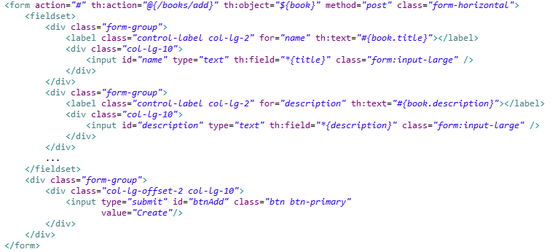
Thymeleaf - podstawy
SEC0
Interakcja z użytkownikiem (th:field i form)
Form tworzy HTML element pozwalający na zagnieżdznie input elemntów na stronie
th:action – wskazuje na url obsługujący formularz
th:object – nazwa model atrybutu(skojarz z @ModelAttribute)
th:method – określenie metody HTTP
Aby móc go zatwierdzić musi posiadać input typu=submit
Pola modelu atrybutu ustawiane są dzięki mapowaniu th:field="*{title}"
https://www.thymeleaf.org/doc/tutorials/2.1/thymeleafspring.html ; https://www.baeldung.com/spring-boot-crud-thymeleaf

Slide 32
Spring REST
SEC0

Slide 33
Format prezentacji danych w Webservicach
SEC0
JavaScript Object Notation – lekki format wymiany danych komputerowych
JSON posiada drzewiastą strukturę oraz pary klucz-wartość
XML = eXtensible Markup Language – rozszerzalny język znaczników
Znacznik deklaracji xml
Znaczniki początku i końca elementu a pomiędzy nimi wartość

Slide 34
JSON vs XML
SEC0
{ "books": [
{
"id": "01",
"language": "Java",
"edition": "third",
"authors": [
"Herbert Schildt",
"Karina Jurczenko"
]
},
{
"id": "07",
"language": "C++",
"edition": "second",
"author": [
"E.Balagurusamy"
]
}
]
}
<?xml version="1.0" encoding="UTF-8" ?>
<books>
<book>
<id>01</id>
<language>Java</language>
<edition>third</edition>
<authors>
<author>Herbert Schildt</author>
<author>Karina Jurczenko</author>
</authors>
</book>
<book>
<id>07</id>
<language>C++</language>
<edition>second</edition>
<authors>
<author>E.Balagurusamy</author>
</authors>
</book>
</books>

Slide 35
REST
SEC0
Representational
zasoby restowe mogą być reprezentowane w niemal dowolnej formie
XML, JSON, HTML
State
pracując z restami, skupiamy się bardziej na stanie zasobu niż na akcjach jakie możemy na nim wykonać
Transfer
przesyłanie danych zasobów pomiędzy komponentami lub nawet aplikacjami
W praktyce, REST możemy rozumieć jako operacje CRUD na danych zasobów
https://restfulapi.net/
Notes:
Jest obecnie szalenie popularnym rozwiązaniem

Slide 36
REST
SEC0
Nie ma wymagań co do struktury adresów URL, są jednak dobre praktyki
Np.: URL powinien identyfikować zasób, nie akcje na zasobie
Przykłady
GetMapping(value = "/addresses/{id}")
PostMapping(value = "/addresses")
PutMapping(value = "/addresses/{id}")
DeleteMapping(value = "/addresses/{id}")

Slide 37
REST – typy akcji
SEC0
Typ | Przykładowy URI | Safe | Idemp. | Opis
GET | /addresses/{id} /addresses | X | X | Niezależnie od tego, ile razy powtarza się z tymi samymi parametrami, wyniki są takie same.
POST | /addresses + body |  |  | Żądania wskazujące na stworzenie (bądź aktualizację) zasobu
PUT | /addresses/{id} + body |  | X | PUT może utworzyć nowy obiekt lub zaktualizować istniejący. Żądanie PUT jest idempotentne.
PATCH | /addresses/{id} + body |  | X? | Może zaktualizować wyłącznie część atrybutów istniejącego zasobu. Mogą używać np. Header Etag lub If-Match
DELETE | /addresses/{id} |  | X? | Żądanie nakazujące usunięcie zasobu
OPTIONS | /addresses/{id} | X | X | Możliwe operacje na zasobie
HEAD | /addresses/{id} | X | X | Podobnie jak GET – ale bez Body
https://www.restapitutorial.com/lessons/httpmethods.html ; https://www.mscharhag.com/api-design/http-idempotent-safe ; https://tools.ietf.org/html/rfc7231 ; https://www.iana.org/assignments/http-methods/http-methods.xhtml
Notes:
idemp. = idempotentnty = może być wywołane wiele razy i za każdym razem wynik będzie taki sam
safe = nie zmienia stanu zasobu

Slide 38
Kody HTTP
SEC0
Kod HTTP | Znaczenie
1XX | Kody informacyjne
2XX | Kody powodzenia
3XX | Kody przekierowania
4XX | Kody błędu aplikacji klienta
5XX | Kody błędu serwera HTTP

Slide 39
REST - adnotacje
SEC0
@RestController
Adnotacja wskazująca, że dany kontroler jest kontrolerem REST
@ResponseBody
Adnotacja wskazująca, że wartości zwracane przez metody powinny być powiązane z ciałem odpowiedzi HTTP
@RequestBody
Adnotacja wskazująca, że parametry metody powinny być zbudowane z web requestu
@ResponseStatus
Adnotacja służąca do określenia typu zwracanego HttpStatusu
@JsonIgnore
Adnotacja wskazuje, że pole ma zostać zignorowane w odpowiedzi
Notes:
Jeśli do kontrolera zostanie dodana adnotacja @RestController zamiast @Controller, Spring zastosuje konwersję komunikatów do wszystkich metod w danym kontrolerze, tzn wszystkie metody są z automatu opatrzone adnotacjami @ResposeBody i @RequestBody

Slide 40
Pozostałe adnotacje – znane z MVC
SEC0
@RequestMapping
@GetMapping
@PostMapping
@PutMapping
@DeleteMapping
@RequestParam
@PathVariable

Slide 41
REST - input
SEC0
Dowolny obiekt - @RequestBody
Parametr przekazywany jako web request parameter (/user?key=value) - @RequestParam
Parametr przekazywany w URI („/user/John”)- @PathVariable
https://www.baeldung.com/spring-request-response-body

Slide 42
REST – output
SEC0
Dowolny obiekt - @ResponseBody
ResponseEntity
Klasa pozwalająca na opakowanie odpowiedzi kontrolera o np.:
headery
content type
status

Slide 43
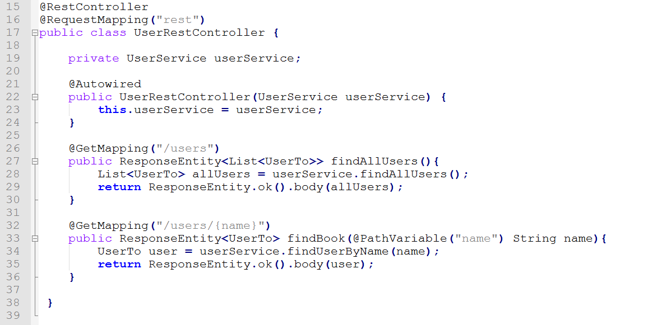
Przykład kontrolera
SEC0

Slide 44
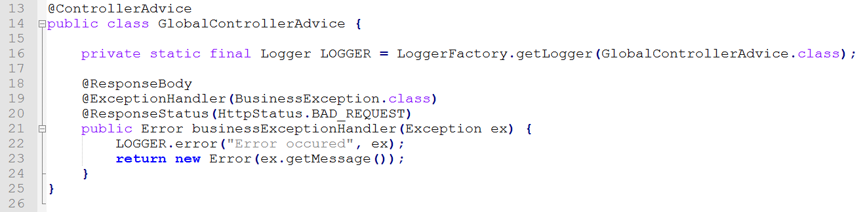
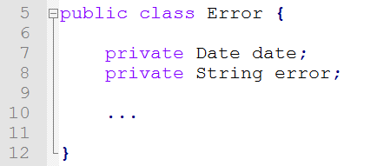
Obsługa wyjątków
SEC0
@ExceptionHandler
Adnotacją służąca do oznaczenia metodę jako obsługującą wyjątek
@ControllerAdvice
Specjalizacja adnotacji @Component - Adnotacja wskazująca, że dana klasa definiuje mechanizmy obsługi wyjątków

Slide 45
Spring Security
SEC0

Slide 46
Spring Security
SEC0
Wszechstronne wsparcie dla autoryzacji i uwierzytelniania
Zabezpieczenie przed wszechstronnymi atakami
np. atakami typu Cross-Site Request Forgery (CSFR) – zastosowanie tokena
Integracja ze Spring MVC oraz Spring Data
Wsparcie dla funkcji „Remember-me”
Możliwość wykorzystania funkcji „Pre-authenticate”
Możliwość autoryzacji poprzez AspectJ, Url czy wyrażenia regularne
Concurrent Session Control

Slide 47

Autentykacja
SEC0

Slide 48
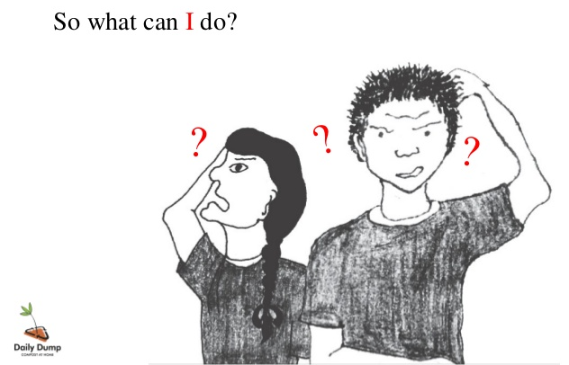
Autoryzacja
SEC0

Slide 49
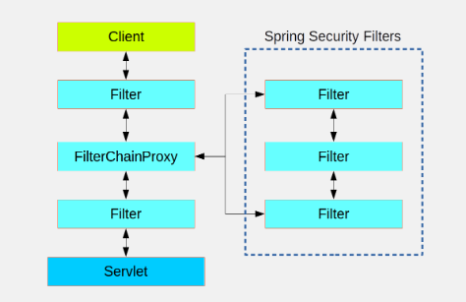
Filtry
SEC0
Cały mechanizm Spring Security oparty jest na filtrach serwlet’ów.
Konfiguracja może zostać zdefiniowana w klasie WebSecurityConfigurerAdapter

Slide 50
Jak rozpocząć?
SEC0
W przypadku projektów Spring Boot
Dodaj w pom.xml:
Spring Boot Security
<dependency>
<groupId>org.springframework.boot</groupId>
<artifactId>spring-boot-starter-security</artifactId>
</dependency>
Thymeleaf Security
<dependency>
<groupId>org.thymeleaf.extras</groupId>
<artifactId>thymeleaf-extras-springsecurity5</artifactId>
</dependency>

Slide 51
Spring Security w praktyce
SEC0
@EnableWebSecurity
– adnotacja użyta w klasie konfiguracyjnej pozwala na aktywację konfiguracji Security

Slide 52
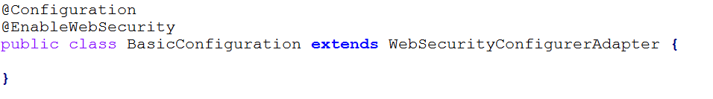
Konfiguracja Spring Security
SEC0
Klasa konfiguracyjna powinna rozszerzać WebSecurityConfigurerAdapter, która jest odpowiedzialna
m.in. za tworzenie filtrów
Metoda | Opis
configure(WebSecurity) | Jej nadpisanie umożliwia konfigurację łańcucha filtrów Spring Security. Np. ignorowanie niektórych żądań
configure(HttpSecurity) | Jej nadpisanie pozwala na konfigurację sposobu zabezpieczenia żądań za pomocą interceptorów
configure(AuthenticationManagerBuilder) | Jej nadpisanie umożliwia konfigurację usług szczegółów użytkownika

Slide 53
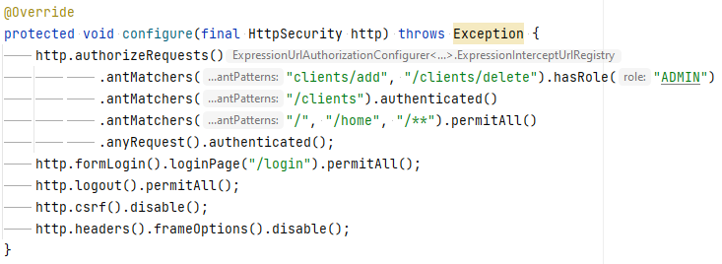
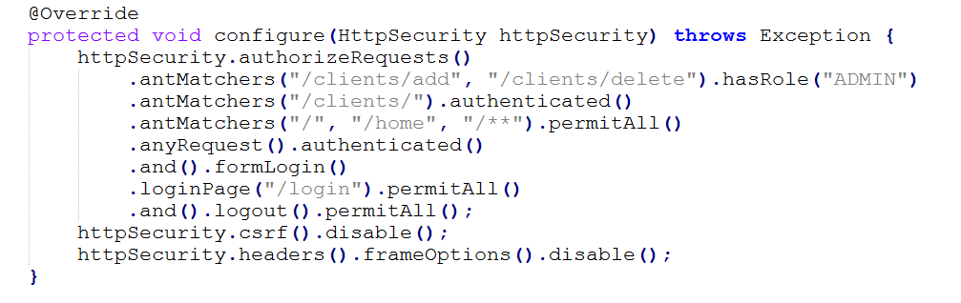
Definiowanie ograniczeń
SEC0
W konfiguracji można nadpisywać domyślne wartości swoimi np. :
Do jakich stron kto może mieć dostęp
Jaka jest strona logowania
Gdzie powinien zostać przekierowany użytkownik po poprawnym czy błędnym zalogowaniu
Co się stanie gdy użytkownik nie ma do danej strony dostępu

Slide 54
Metody zabezpieczenia ścieżek
SEC0
Metoda | Do czego służy
access(String) | Umożliwia dostep, jeżeli wartość wyrażenia SpEL jest true
anonymus() | Umożliwia dostęp anonimowym użytkownikom
authenticated() | Umożliwia dostęp uwierzytelnionym użytkownikom
denyAll() | Bezwarunkowo odmawia dostępu
fullyAuthenticated() | Umożliwia dostęp w pełni uwierzytelnionym użytkownikom (niezapamiętanym)
hasAnyRole(String...) | Umożliwia dostep użytkownikom, którzy posiadają przynajmniej jedną z podanych ról
hasIpAddress(String) | Umożliwia dostęp jeżeli żądanie pochodzi z podanego adresu IP
hasRole(String) | Umożliwia dostep użytkownikowi jeśli posiada podaną rolę
not() | Neguje efekt wszystkich powyższych metod dostępu
permitAll() | Bezwarunkowo przyznaje dostep

Slide 55
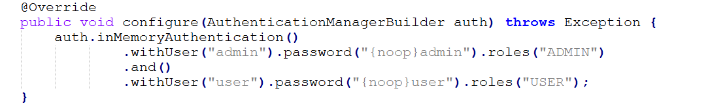
Definiowanie użytkowników
SEC0
Uwierzytelnianie odbywa się przy pomocy tzw. authentication providers.
Dostawcy są przechowywani w kontenerze (AuthenticationManager)
Kontener może zawierać wiele różnych dostawców
Testowe dane użytkowników można umieścić bezpośrednio w kontekście aplikacji

Slide 56
Metody konfiguracji szczegółów użytkownika
SEC0
Metoda | Do czego służy
accountExpired(boolean) | Definiuje czy konto wygasło czy nie
accountLocked(boolean) | Definiuje czy konto zostało zablokowane czy nie
and() | Uzywa się jej do łączenia konfiguracji
disabled(boolean) | Definiuje czy konto jest wyłączone czy nie
password(String) | Określa hasło użytkownika
roles(String...) | Określa jedną lub więcej ról przypisanych użytkownikowi

Slide 57
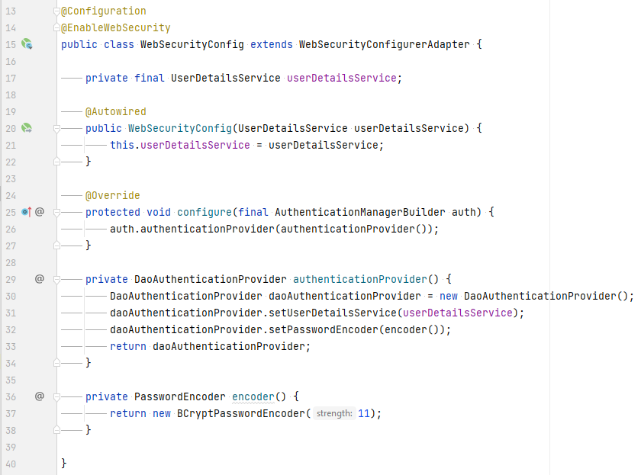
Przykład - Uwierzytelnianie z wykorzystaniem bazy danych
SEC0
W klasie WebSecurityConfig (która dziedziczy po WebSecurityConfigurerAdapter):
Zdefiniuj PasswordEncoder dla aplikacji
Ustaw np. DaoAutehtnicationProvider jako metodę autentykacji

Slide 58
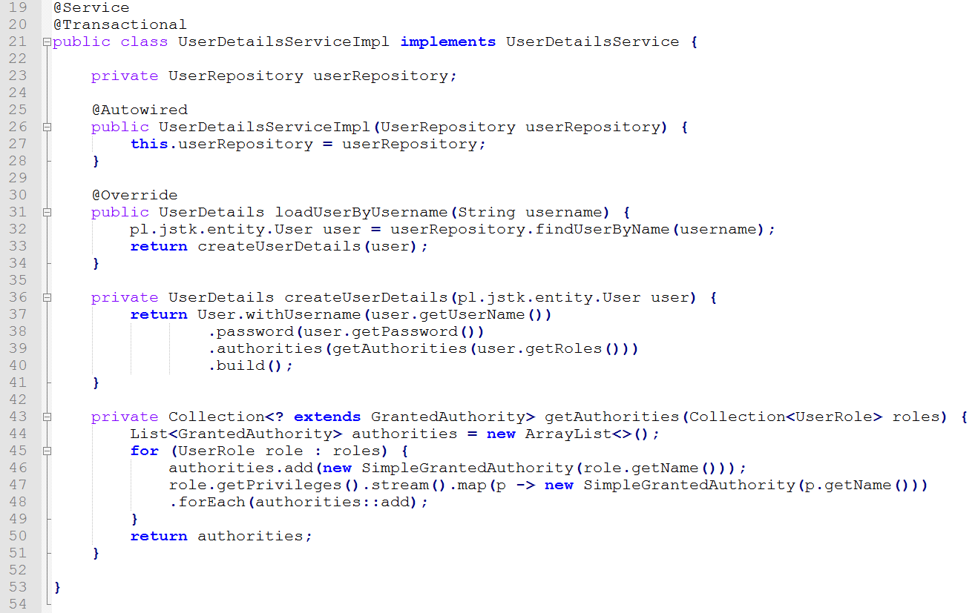
Przykład - Uwierzytelnianie z wykorzystaniem bazy danych
SEC0
Zaimplementuj własny UserDetailsServiceImpl (musi implementować UserDetailsService) który odpowiednio zmapuje obiekty z Twojej bazy danych na wymagany przez Spring Security obiekt UserDetails

Slide 59
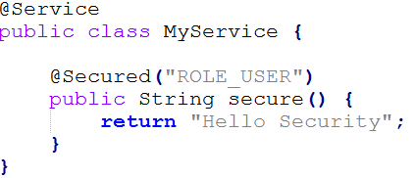

Zabezpieczanie metod
SEC0
Najczęstszym sposobem wprowadzania zabezpieczeń na poziomie metod jest wykorzystanie specjalnej adnotacji @Secured
Kluczem do włączenia zabezpieczeń Springa na poziomie metod jest oznaczenie klasy konfiguracyjnej adnotacją @EnableGlobalMethodSecurity

Slide 60
Thymeleaf Security
SEC0
Pozwala na wyświetlanie danych bazując na regułach autoryzacyjnych
<div sec:authorize=”hasRole(‘USER’)”>
wyświetla content użytkownikom z daną rolą
<div sec:authorize=”isAuthenticated()”>
wyświetla content zautentykowanym użytkownikom
<div sec:authentication=”name”>
wyświetla nazwę aktualnie zalogowanego użytkownika
<div sec:authentication=”principal.authorities”>
wyświetla role aktualnie zalogowanego użytkownika
<!DOCTYPE html>
<html xmlns:th="http://www.thymeleaf.org">
<head>
<title>Thymelaeaf Security</title>
</head>
<body>
<h2>Welcome</h2>
<p>Spring Security Thymeleaf </p>
<div sec:authorize="hasRole('USER')">Text visible to user.</div>
<div sec:authorize="hasRole('ADMIN')">Text visible to admin.</div>
<div sec:authorize="isAuthenticated()">
Text visible only to authenticated users.
</div>
Authenticated username:
<div sec:authentication="name"></div>
Authenticated user roles:
<div sec:authentication="principal.authorities"></div>
</body>
</html>

Slide 61

Pytania?
SEC0

Slide 62
Dziękuje za uwagę
SEC0

Slide 63
SEC0

